Slide 1
作業09
繳交截止日期：2021/11/30 23:55

Slide 2
作業09-1
第1題：矩陣乘法
要求：
使用者輸入兩個整數矩陣 A ,B 和尺寸，輸出兩者乘積 AB。
需判斷輸入矩陣是否能相乘。
若是兩者不能相乘，則輸出 Can't be multiplied 並結束程式。
先輸入尺寸再輸入矩陣元素。
矩陣乘法有順序，固定是先輸入的乘後輸入的。
兩矩陣最大尺寸為(5,5)，所有測資都在這個範圍內。
注意：必須顯示提醒使用者輸入的訊息與輸出標示、輸出（包含提示訊息）記得換行，矩陣一列輸出一行，矩陣格式跑掉會扣分。

Slide 3
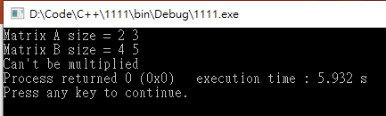
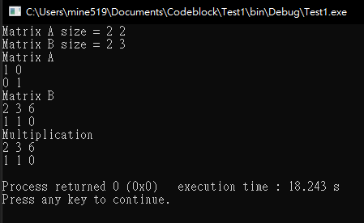
作業09-1
第1題：矩陣乘法
無法相乘時：
可以相乘時：
*提示訊息不要求完全一樣，但一定要有!
矩陣一列輸出一行，矩陣格式跑掉會扣分。

Slide 4
作業09-1
*輸入輸出每行均為
數字 空格 數字 空格…..數字
第1題：矩陣乘法
測資
input | 4 2 4 2 | 2 2 2 3 1 0 0 1 2 3 6 1 1 0 | 2 3 3 2 1 1 3 0 0 1 1 0 0 3 2 2 | 3 4 4 5 5 6 2 0 -1 0 6 5 8 -9 5 0 22 0 0 0 0 0 1 0 0 0 5 2 -6 -1 2 0 0 0 0 0
output | Can't be multiplied | 2 3 6 1 1 0 | 7 9 2 2 | 120 10 -12 -2 4 8 12 -36 -6 12 201 1 -30 -5 10

Slide 5
作業09-2
第2題：Triangle
說明：請寫一支由使用者輸入三角形邊長，並判斷三角形類別的程式。三角形類別有 Isosceles right triangle（等腰直角）、Regular triangle（正）、Isosceles triangle（等腰）、Right triangle（直角）、Triangle（不屬於上面四類）和 Not triangle。
Input：3個正整數作為三角形的邊長（無大小先後順序之分）。
如：輸入3、4、5 和輸入 4、3、5，出來的結果會是一樣的。
Output：一種三角形類別(符合多種時，輸出條件最多的)、提示訊息。
注意：必須顯示提醒使用者輸入的訊息。

Slide 6
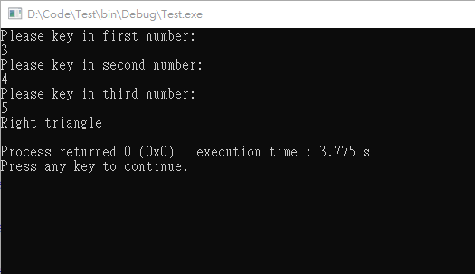

作業03
*提示訊息不要求完全一樣，但一定要有!
第2題：Triangle

Slide 7
作業03
第2題：Triangle
測資
input | 1 2 3 | 3 4 5 | 6 6 6
output | Not triangle | Right triangle | Regular triangle

Slide 8
繳交規範

Slide 9

繳交內容
*壓縮檔裡只有4個文件
同時框起
壓成zip檔，只需上傳這個檔案

Slide 10
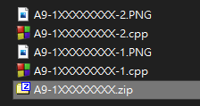
繳交內容
上傳內容須為 .zip 壓縮檔
內容包含:
程式碼 (C++為.cpp)
執行結果截圖 (只接受 .png 或 .jpg 形式)
檔名皆須為 AX-1XXXXXXXX 或 PX-1XXXXXXXX
Assignment: A
Practice: P
檔名後面請附上對應的題號
如第一題檔名為AX-1XXXXXXXX-1
壓縮的內容
上傳的壓縮檔

Slide 11
繳交方式
1. 作業上傳以 新eeclass系統 為主 https://ncueeclass.ncu.edu.tw/
2. 有修計實者，作業繳交至 “計算機實習I”
3. 無修計實者，但有修計概者，作業繳交至 “計算機概論I”
4. 不接受補交

Slide 12
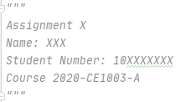
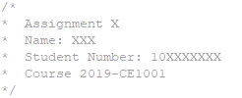
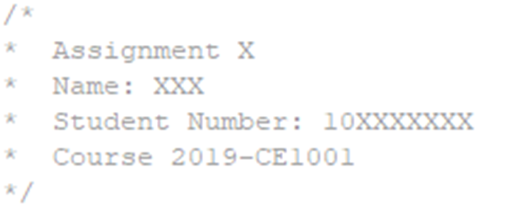
繳交格式
程式碼開頭要有以下文字
C++
Python
計算機概論Ⅰ : 2020-CE1001
計算機實習ⅠA : 2020-CE1003-A
計算機實習ⅠB : 2020-CE1003-B
作業: Assignment
練習: Practice

